Slide 1
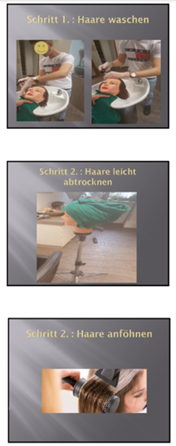
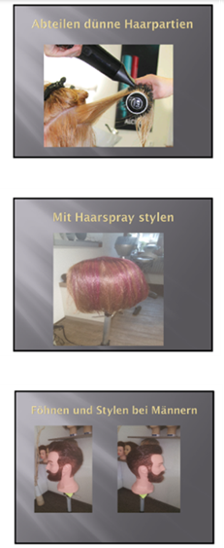
Mögliche Lernaufgaben:
Altenpfleger/in Hilfestellung bei der Nahrungsaufnahme
Bürokauffrau Angebot erstellen
Einzelhandel Waren einräumen
Erzieher*in Morgenkreis leiten
Mechaniker*in Werkstück anfertigen
Gärtner*in Baum pflanzen
Hotelfach Tisch eindecken
KFZ-Mechatroniker*in Ölwechsel
Konditor/in Torte dekorieren
Krankenpfleger*in
Blutdruck messen
Maler/in Flächen abkleben
Medizinische Fachangestellte Termine telefonisch festlegen
Raumausstatter*in
Vorhang nähen
„Erzähle mir und ich vergesse.
Zeige mir und ich erinnere.
Lass es mich tun und ich verstehe.“
Konfuzius

Slide 2
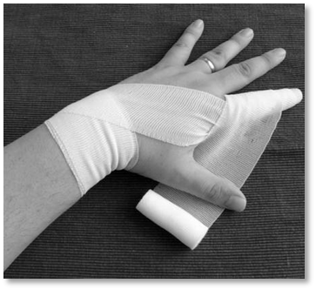
…Lass es mich tun und ich verstehe.
Die Praktikumsbegleitende Lernaufgabe
Zielsetzungen der Lernaufgabe
Die Lernaufgabe ermöglicht Ihnen,
Die Praktikant*in zu aktivieren, berufsspezifische und ausbildungsrelevante Aufgaben kennen zu lernen,
die Fähigkeiten der Praktikant*in besser einschätzen zu können, um ihr/ihm eine fundierte Rückmeldung zu geben.
Die Lernaufgabe ermöglicht der Schüler*in,
Wirklichkeitsnahe Einblicke in die Arbeitswelt und in betriebliche Abläufe zu gewinnen,
bisherige berufliche Vorstellungen und Erwartungen zu reflektieren,
Klarheit über Stärken und Fähigkeiten zu erlangen.
Sehr geehrte Damen und Herren,
Vielen Dank, dass Sie unseren Schüler*innen dieses „Tun“ in Ihrem Betrieb ermöglichen.
Sie liefern damit einen wichtigen Beitrag zur beruflichen Orientierung unserer Schüler*innen.
Um dieses „Tun“ zu vertiefen, haben die Schüler*innen den Auftrag erhalten, in ihrem Praktikum eine sogenannte Lernaufgabe zu bearbeiten.
Die Schüler*innen suchen sich – in Absprache mit Ihnen – eine Aufgabe, die sie während des Praktikums bearbeiten und anschließend in der Schule präsentieren.
Die Lernaufgabe soll eine Aufgabe sein, die sich direkt aus den alltäglichen Anforderungen und Abläufen im Unternehmen bzw. am Arbeitsplatz ergeben und die eine berufstypische Tätigkeit umfasst.
Notes:
Wenn Sie diese Broschüre ändern möchten, ersetzen Sie den Beispielinhalt durch Ihre eigenen Inhalte. Wenn Sie lieber ohne Vorgaben starten möchten, klicken Sie auf der Registerkarte "Start" auf die Schaltfläche "Neue Folie", um eine neue Seite einzufügen. Geben Sie nun Ihren Text und Bilder in die leeren Platzhalter ein. Wenn Sie weitere Platzhalter für Titel, Untertitel oder Text benötigen, kopieren Sie einen der vorhandenen Platzhalter, dann ziehen Sie dann den neuen Platzhalter an die gewünschte Position.
Haben Sie bemerkt, dass bereits Markierungen für die Faltung vorhanden sind? Sie sind kaum sichtbar. Wenn sie jedoch nicht in Ihrer Broschüre vorhanden sein sollen, wählen Sie sie aus, und löschen Sie sie dann, bevor Sie drucken.
2

